Slide 1

Aldehida & keton

Slide 2

Outline
Pendahuluan
Tata nama aldehida & keton
Sifat fisik aldehida & keton
Sintesis aldehida & keton
Reaktivitas aldehida & keton
Reaksi aldehida & keton

Slide 3
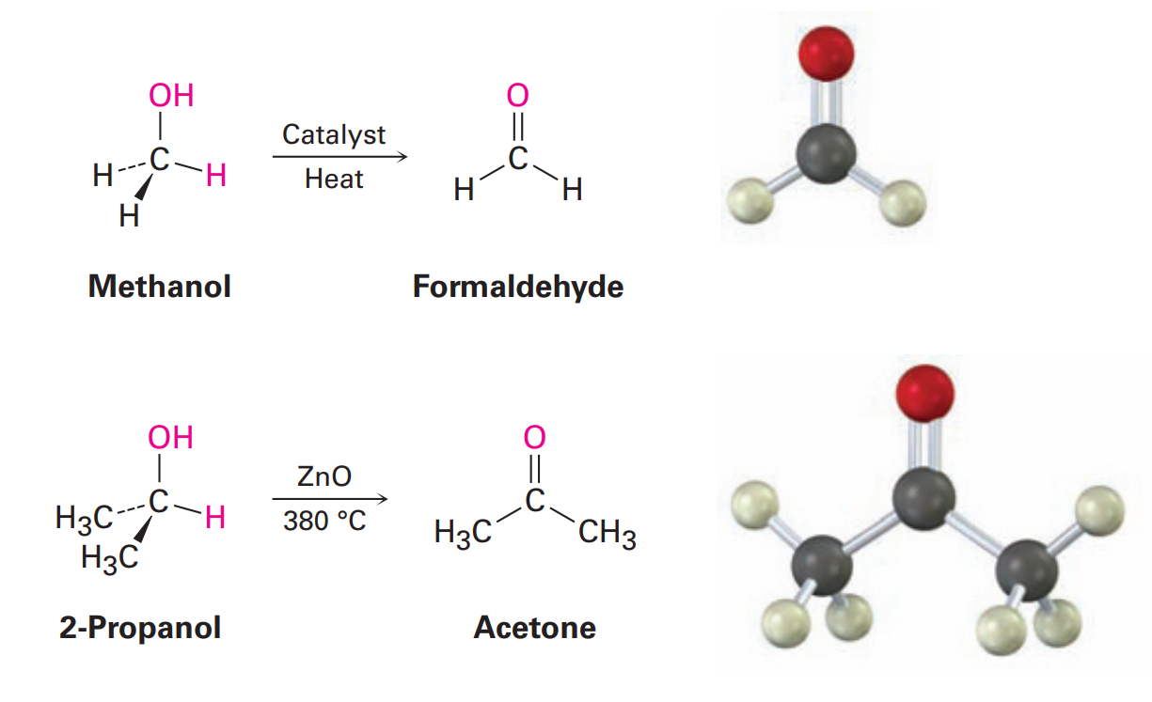
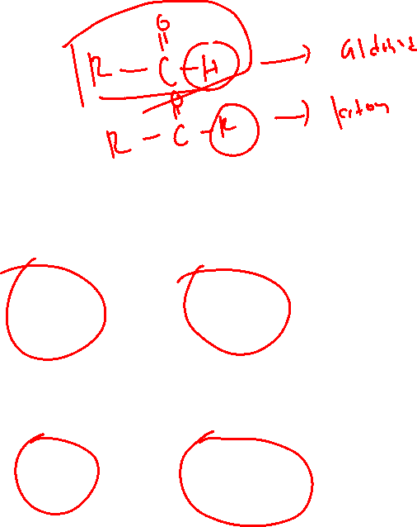
Pendahuluan
Gugus fungsional karbonil (C=O) merupakan karbon ikatan rangkap dua yang diikatkan pada atom oksigen

Slide 4
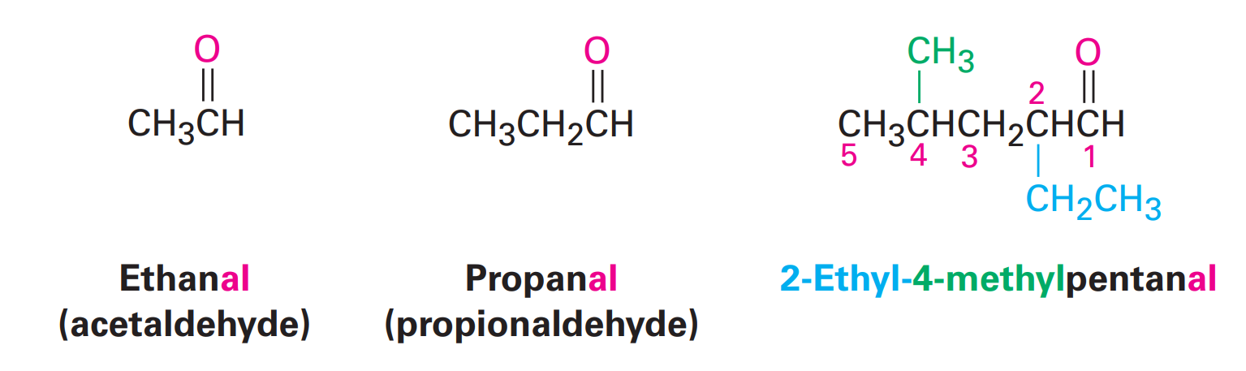
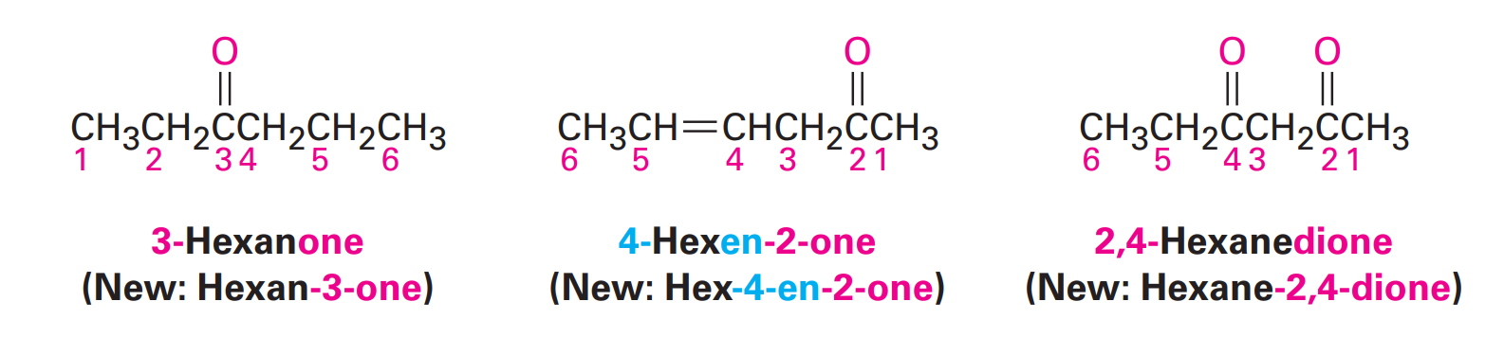
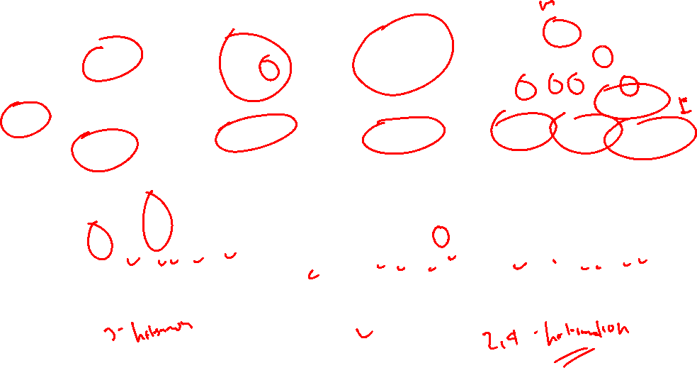
Tata nama aldehida & keton
Dalam tata sesuai IUPAC, akhiran –a pada alkana diganti dengan –al pada aldehida dan –on pada keton

Slide 5
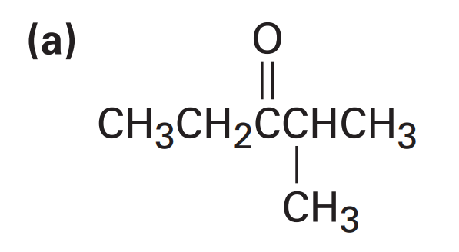
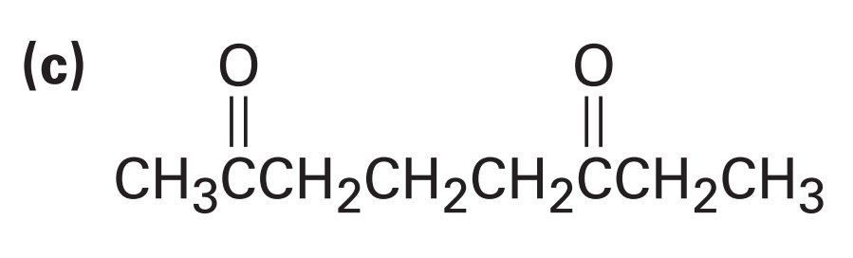
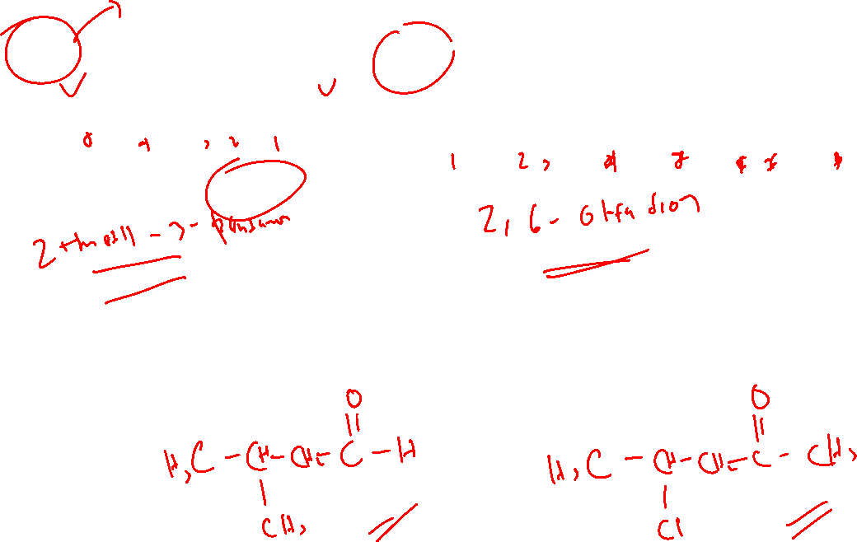

Slide 6
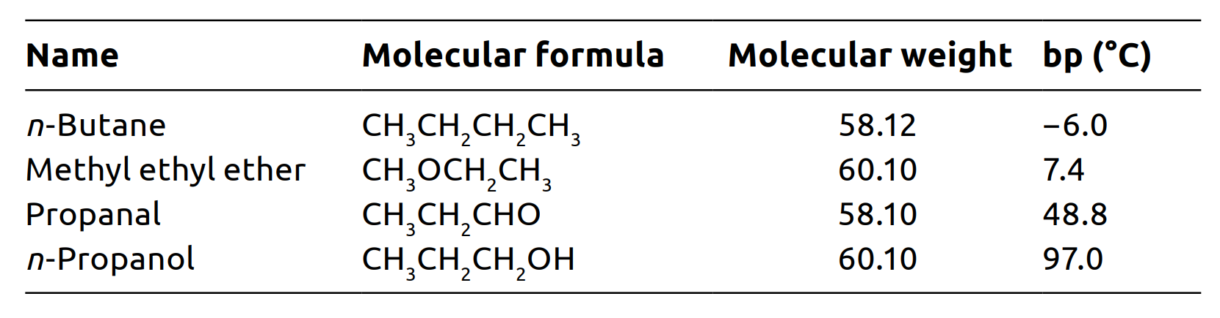
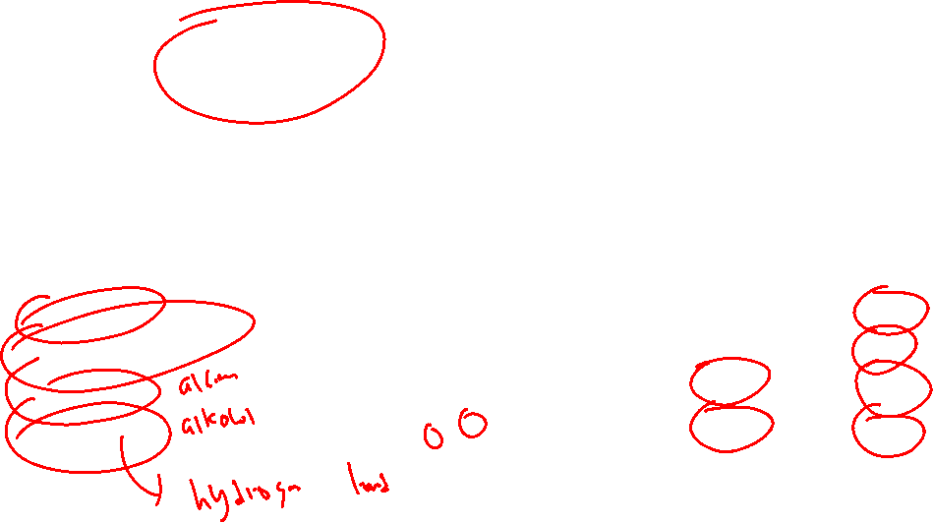
Sifat fisik aldehida & keton
Gugus C=O tidak dapat membentuk ikatan hidrogen antar molekul, akan tetapi dapat menerima hidrogen

Slide 7
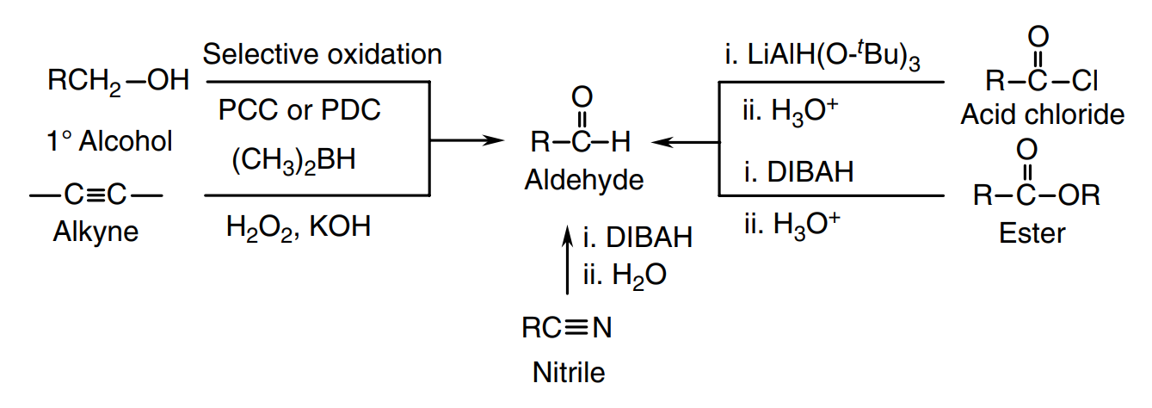
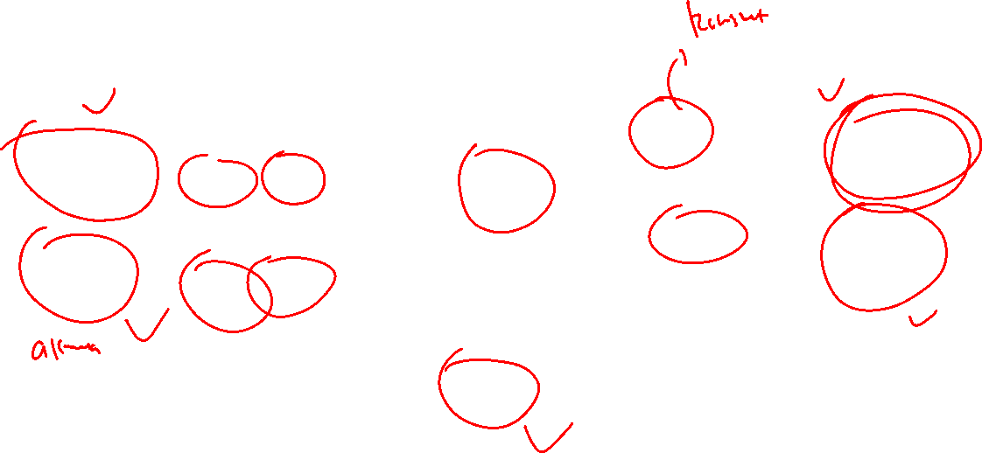
Sintesis aldehida & keton

Slide 8
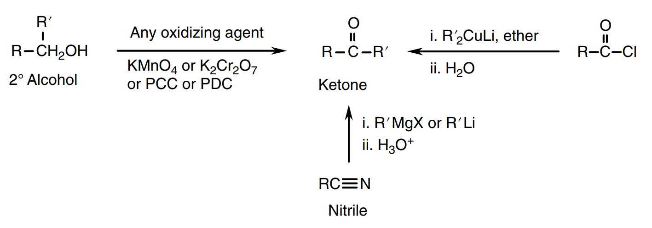


Slide 9
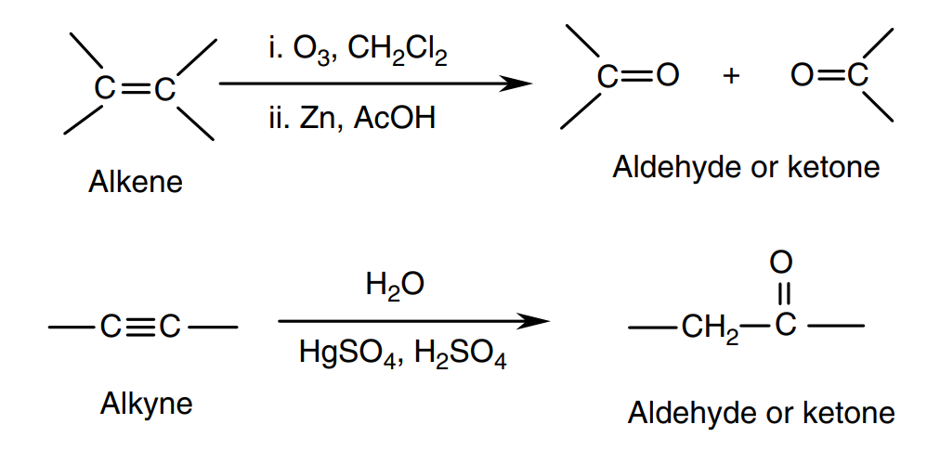


Slide 10
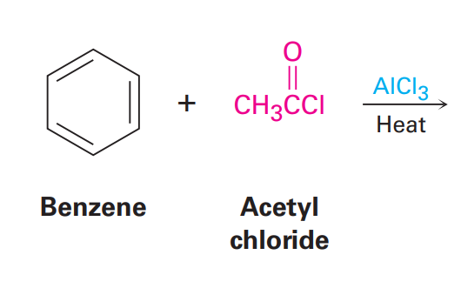
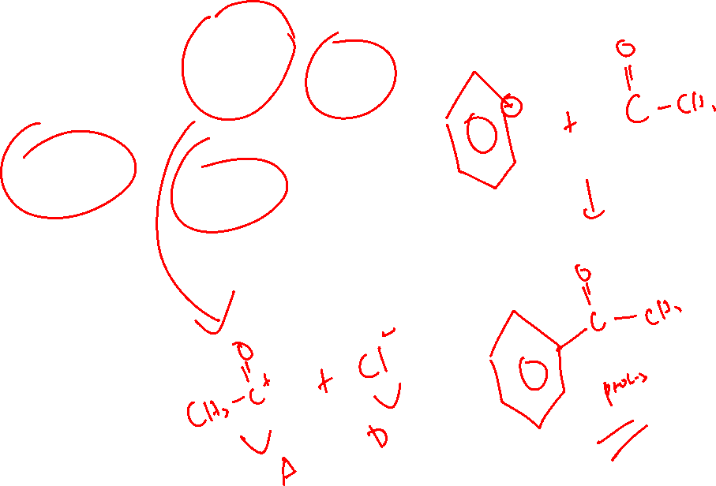

Slide 11
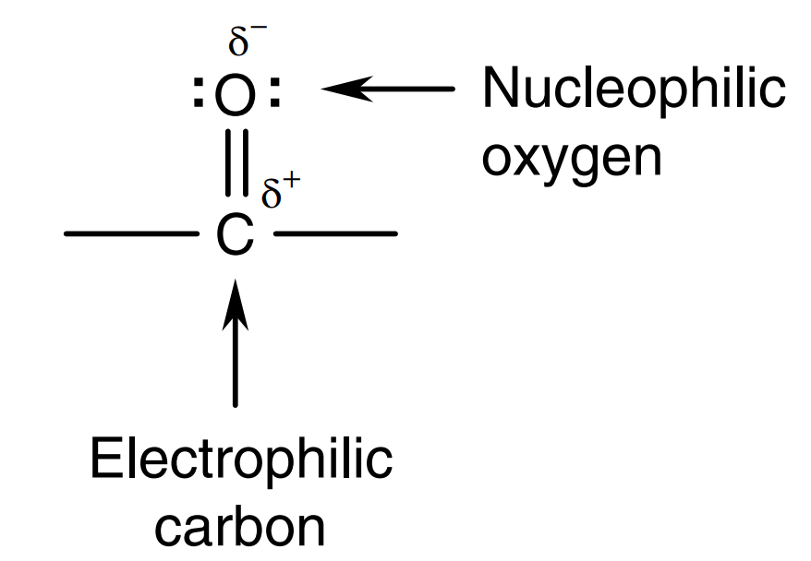
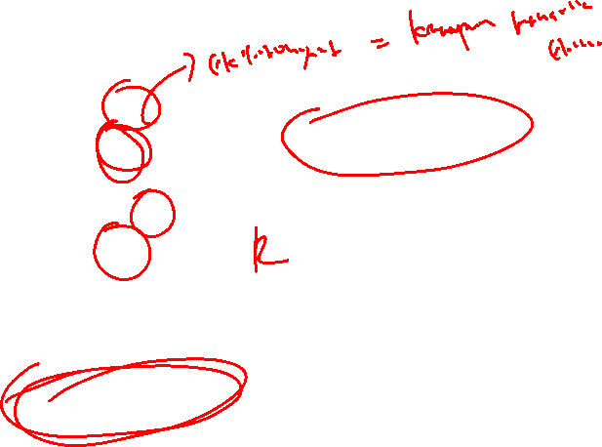
Reaktivitas aldehida & keton

Slide 12
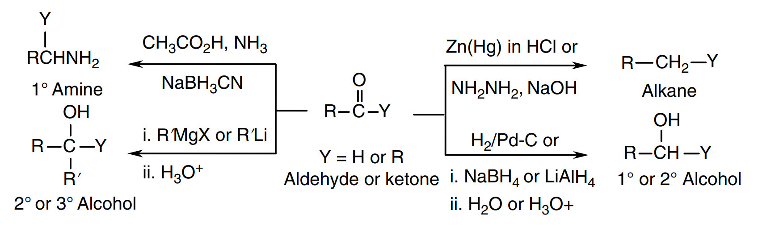
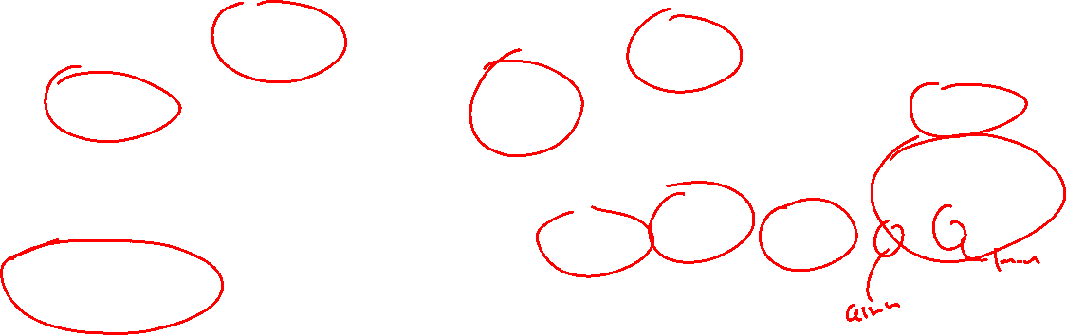
Reaksi aldehida & keton

Slide 13
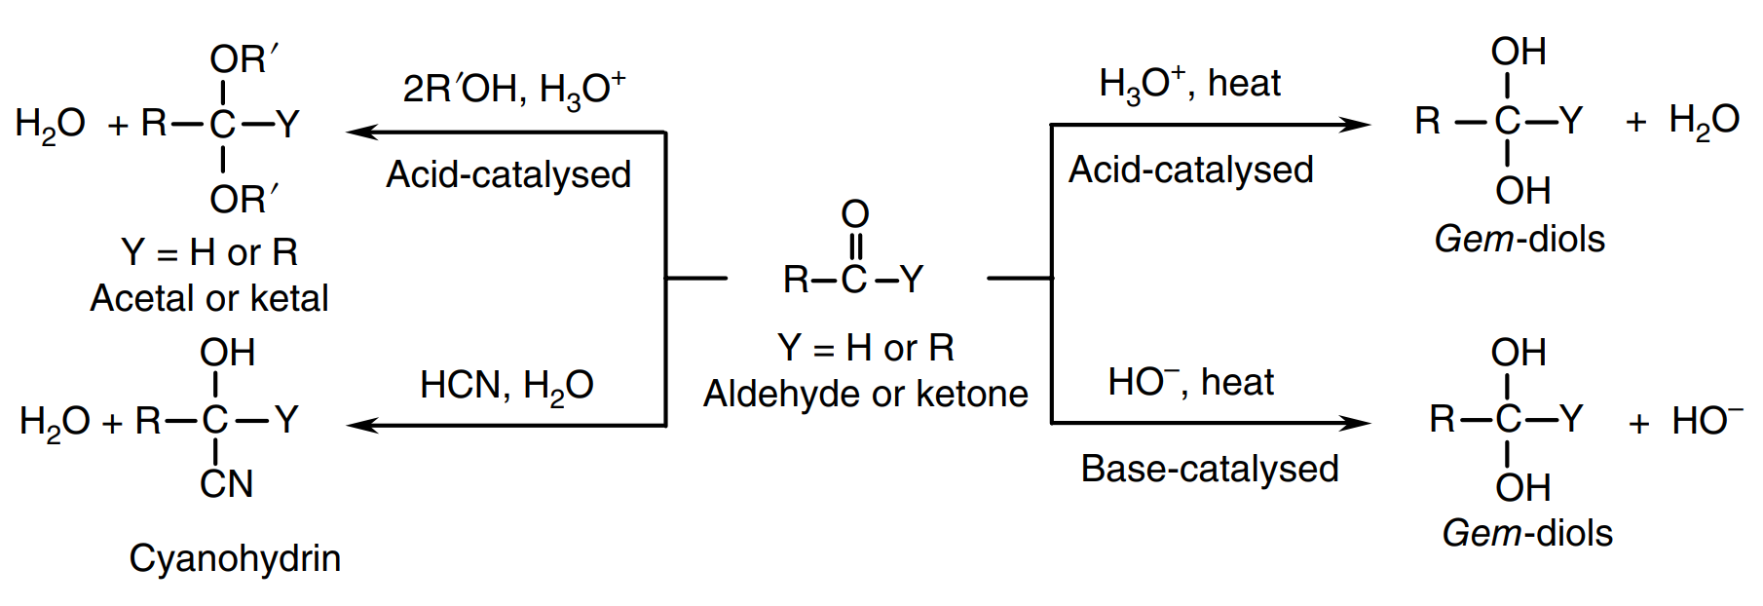


Slide 14
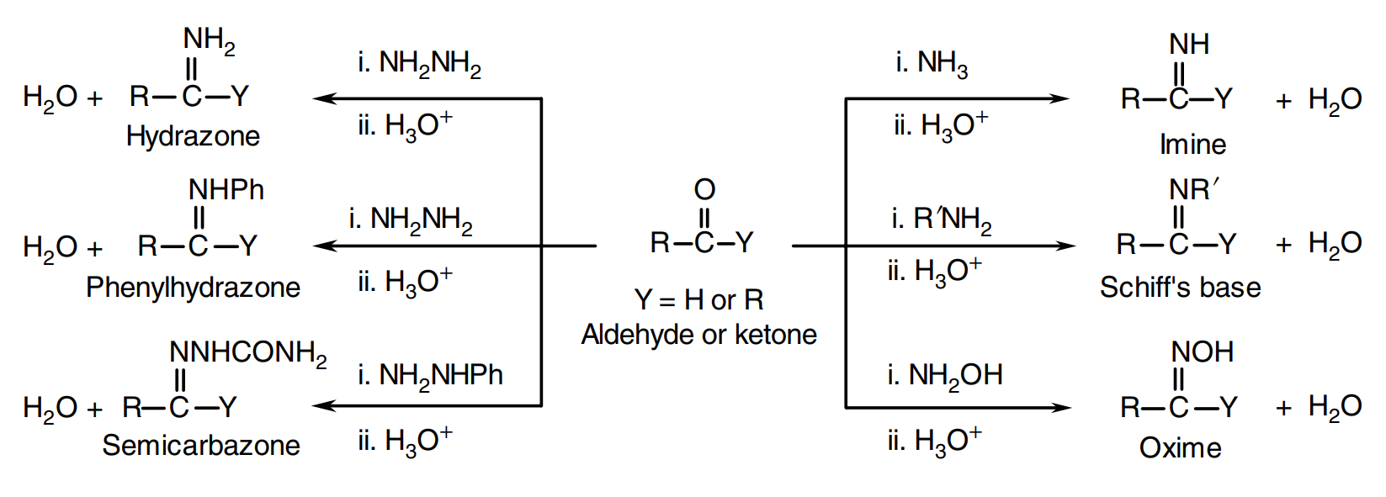


Slide 15
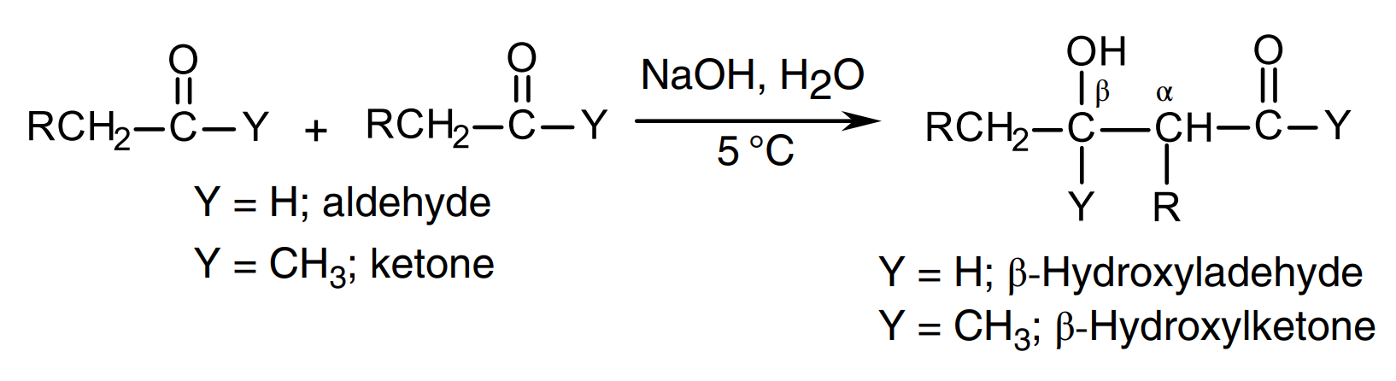


Slide 16
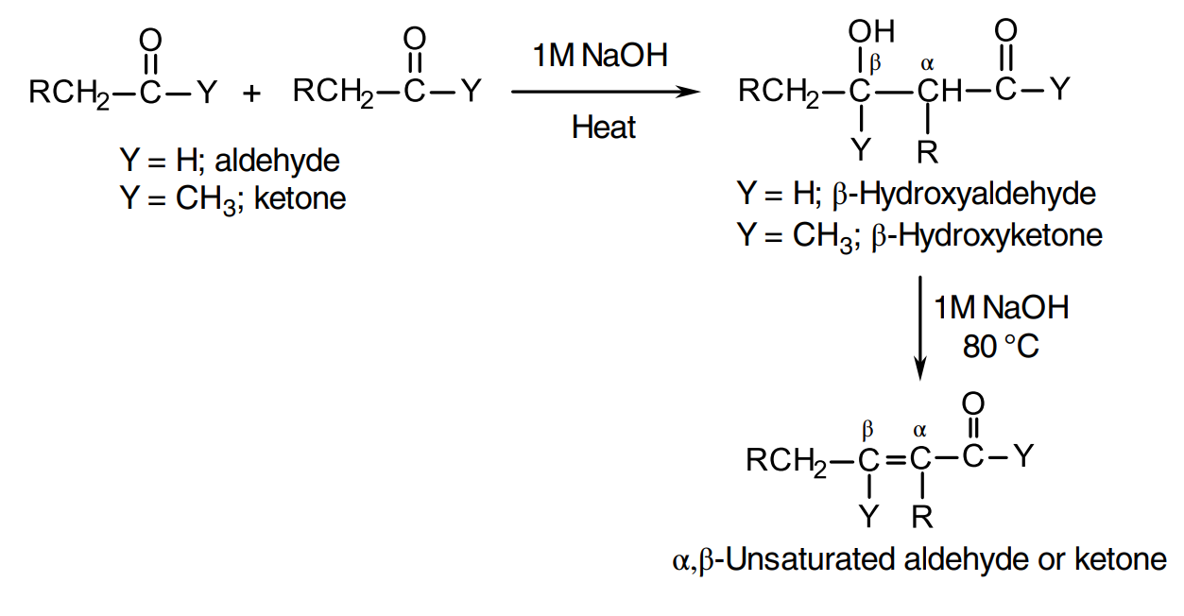


Slide 17
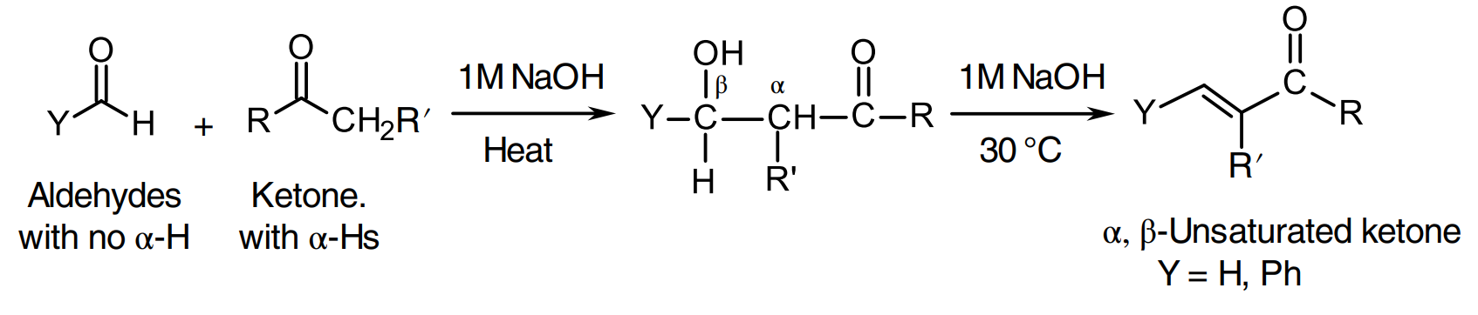


Slide 18
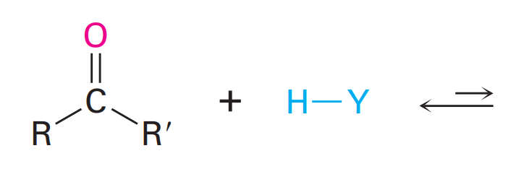
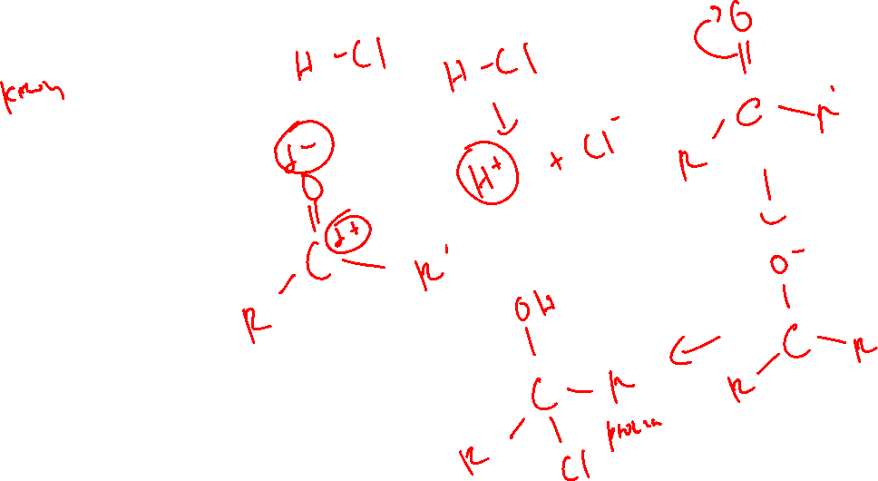

Slide 19




Referensi

Slide 20
Terima kasih

